Slide 1
ХВОРОБИ та ЛІКИ ефективності бюджету міста
Результати громадського аудитів від ФРММ:
аудиту ефективності утримання дорожньо-транспортної інфраструктури Баштанської ОТГ.
#ГромадськаПрефектура

Slide 2
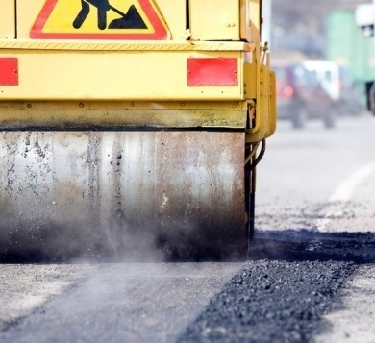
Мы строим хорошие дороги не потому что
богатые,
а мы богатые потому что строим
хорошие дороги
(американская пословица)

Slide 3
Мета аудиту:
Дати оцінку реалізації виконавчими органами міських рад (сільських рад ОТГ) місцевої політики утримання та розвитку дорожньо-транспортної інфраструктури.
У тому числі, з досягнення цілей державної політики покращення якості доріг формування та/або реалізацію якої забезпечує головний розпорядник бюджетних коштів

Slide 4
Визначити причини ( фактори), які негативно впливають на ефективність використання бюджетних коштів;
Надати пропозиції щодо підвищення ефективності управлінських рішень в обраній сфері , ефективності використання бюджетних коштів на утримання та розвиток дорожньої та транспортної інфраструктури

Slide 5
Висновки (Миколаївська ОДА)
Повна відсутність стратегічного бачення розвитку дорожньої та транспортної інфраструктури області.
Програма розвитку автомобільних доріг Миколаївської області 2016-2018р не містить повного переліку ділянок, що передані САД в 2018р

Slide 6
Висновки (Миколаївська ОДА)
Відсутність якісного планування робіт по утриманню дорожньо-транспортної інфраструктури,
Відсутність середньострокових тим більше довгострокових планів ремонтних робіт.

Slide 7
Висновки (Миколаївська ОДА)
Відсутність технічної документації переданих на баланс доріг загального користування місцевого значення є однією з причин “перепрофілювання” державної дорожньої субвенції
З 50 планових закупівель відбулось лише 76%
Жодного капітального ремонту доріг, що передані на баланс ОДА

Slide 8
Висновки (Миколаївська ОДА)
Неякісне формулювання предмета закупівель,
Порушення строків узгодження планів закупівель,
Затягування строків укладення договорів та виконання робіт :
Договор з переможцем тендеру на ремонт (О151101 (Миколаїв-Херсон)-Любомирівка-Першотравневе-(Казанка-(Р-47) укладався більше 2 місяців.

Slide 9
Висновки (Миколаївська ОДА)
Затягування строків проведення торгів та укладання договорів привела до того, що значна частина ремонтних робіт припадає і припала на листопад-грудень 2018р
відсутність контролю якості робіт обраних підрядників приводить до неякісного виконання ремонтних робіт

Slide 10
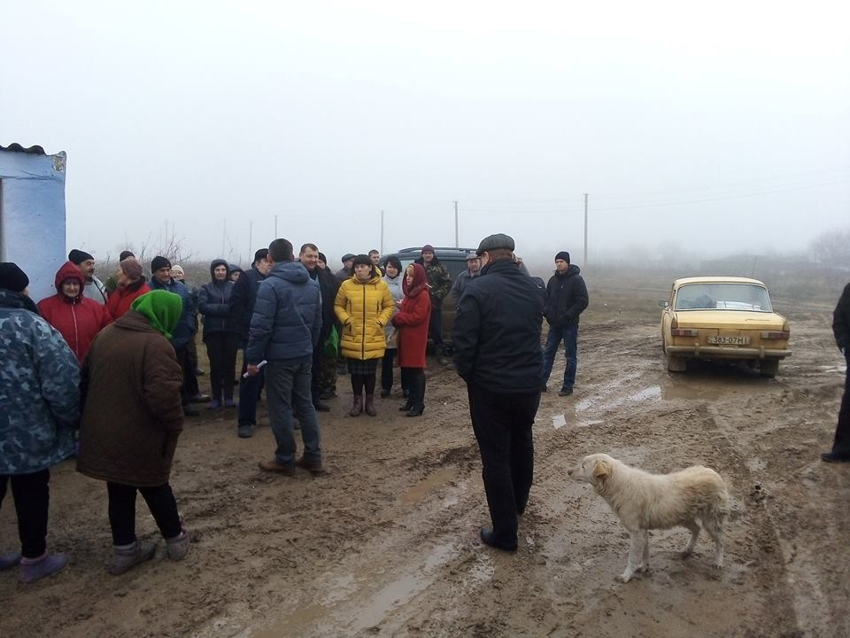
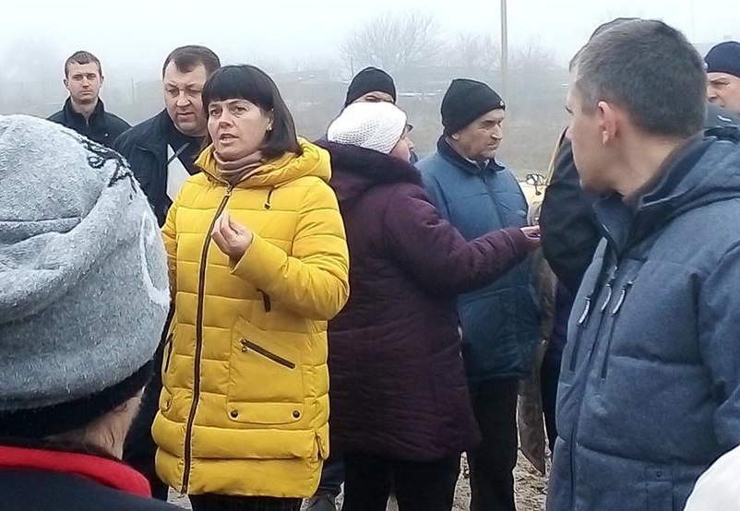
Наслідки
“У Миколаївській області школярі із сіл Лимани, Вікторівка і Елеваторне не можуть доїхати до школи, оскільки дорога,, яку в кінці 2018р тому відремонтувала ОДА, залишається непроїзними”

Slide 11
Баштанська ОТГ (висновки)
Повноваження – утримання комунальних доріг ОТГ
+ Затверджено Стратегічний план розвитку на 2018-2025р Баштанської міськради, в якому одна зі стратегічних цілей визначена як розвиток дорожньо-транспортної інфраструктури.

Slide 12
Баштанська ОТГ (висновки)
- спостерігається нерівномірність реалізації стратегії в напрямку розвитку дорожньої і транспортної галузей, що може стати викликом вирішення наявних проблем щодо рівня якості доріг, забезпечення населення послугами з перевезень

Slide 13
Баштанська ОТГ (висновки)
- + викликає сумнів в доцільності створення комунального підприємства з обслуговування та утримання дорожньо-транспортної інфраструктури що має де факто виконувати функції виконавчого органа міської ради

Slide 14
Баштанська ОТГ (висновки)
- не передбачено нових можливостей в сфері утримання та розвитку дорожньо-транспортного господарства а саме можливості спів фінансування ремонтів доріг загального користування місцевого значення з дорожнього фонду України (договірні відносини з ОДА).

Slide 15
Баштанська ОТГ (висновки)
- Жодної статистичної інформації щодо загальної кількості та протяжності комунальних доріг (в середині населених пунктів) ОТГ, та тих що потребують капітального, поточного (ямкового) документи ОТГ не містять

Slide 16
Баштанська ОТГ (висновки)
- Жодних середньострокових/ довгострокових планів по утриманню автомобільних доріг міста (поточні (ямкові) та капітальні ремонти) не існує. Розпорядник керується тільки складеними оперативними на бюджетний рік планами закупівель.

Slide 17
Баштанська ОТГ (висновки)
Відсутні технічні паспорти доріг та вулиць населених пунктів ОТГ:
Наказ №54.. В розділі VIII. «Технічний облік і паспортизація вулиць та доріг» пунктом 8.10. унормовано, що технічний облік і паспортизацію виконує балансоутримувач вулично-дорожньої мережі.

Slide 18
Баштанська ОТГ (висновки)
Відсутність повної документальної та достовірної інформації про об'єкти комунального майна – ризик недофінансування, або надмірного бюджетного фінансування

Slide 19
Баштанська ОТГ (висновки)
За період 2017-травень 2019р 65 закупівель поточного та капітального ремонту дорожнього одягу автомобільних доріг ОТГ:
+ Всі закупівлі проведені з використання електронної системи Прозоро
Перелік робіт сформований таким чином, щоб оптимально провести відповідні закупівлі. Надмірно підозрілого дроблення предмету закупівель на відміну від колег з миколаївського виконкому не спостерігається.

Slide 20
Баштанська ОТГ (висновки)
відсутність якісного планування робіт по утриманню дорожньо-транспортної інфраструктури може привести до того , що існує ризик неякісного виконання ремонтів дорожнього одягу з-за виконання їх в період підвищеної вологості:
з планів проведення закупівель по Баштанській ОТГ за 2017-2018р видно, що роботи по поточному ремонту доріг населених пунктів ОТГ навіть планується p початком закупівель на жовтень, а іноді і на листопад поточного року

Slide 21
Баштанська ОТГ (висновки)
Заходи контролю (відсутні);
Відсутня інформація щодо претензійної роботи з боку ГРБК та депутатського корпусу

Slide 22
ПРОПОЗИЦІЇ (БаштанськаОТГ)
Переглянути Стратегічні документи в сфері утримання дорожньо-транспортної інфраструктури на предмет:
- відображення в них в якості засобів реалізації нових можливостей, що надало бюджетне законодавство в частині спів фінансування ремонтів доріг загального користування місцевого значення за рахунок коштів місцевих бюджетів та дорожнього фонду України
- необхідності створення комунального підприємства з обслуговування та утримання дорожньо-транспортної інфраструктури як такого що може викликати дублювання функцій з виконкомом ОТГ

Slide 23
ПРОПОЗИЦІЇ (БаштанськаОТГ)
2. Переглянути наявні галузеві програми відповідних сфер, внести до них розділ результативних показників виконання
3. Запровадити практику середньострокового/довгострокового планування капітальних а особливо поточних ремонтів, що по суті повинні бути профілактичними ремонтами.
4. Розробити та затвердити технічні паспорти вулиць та доріг на території ОТГ, внести до них повний перелік інформації, що вимагає діюче законодавство України
Передбачити можливість розміщення технічних паспортів доріг на офіційному сайті Баштанської ради

Slide 24
ПРОПОЗИЦІЇ (Баштанська ОТГ)
5. Вжити низку заходів для унеможливлення в подальшому проведення поточних/капітальних ремонтів дорожнього одягу в «невчасний» період (кінець осені – зима).
6. Застосувати можливості ОТГ в сферах ремонту та утримання дорожньо-транспортної інфраструктури через механізм співфінансування робіт по дорогах загального користування місцевого значення з МОДА (управління інфраструктури).

Slide 25
МЕХАНІЗМ співфінансування (Підстави)
Стаття 91 Бюджетного кодексу України передбачає, що до видатків місцевих бюджетів, …, належать видатки на будівництво, реконструкцію, ремонт та утримання доріг місцевого значення, вулиць і доріг комунальної власності у населених пунктах, а також капітальний та поточний ремонт вулиць і доріг населених пунктів та інших доріг, які є складовими автомобільних доріг державного значення (як співфінансування на договірних засадах;
Стаття 20 Закону України «Про автомобільні дороги» «..органи місцевого самоврядування в частині управління функціонуванням і розвитком вулиць і доріг міст та інших населених пунктів мають право здійснювати капітальний та поточний ремонт вулиць і доріг населених пунктів та інших доріг, які є складовими автомобільних доріг державного значення, за рахунок коштів відповідних місцевих бюджетів (як співфінансування на договірних засадах)»;

Slide 26
МЕХАНІЗМ співфінансування (Підстави)
Стаття 31 Закону України «Про місцеве самоврядування в Україні»
“.. до відання виконавчих органів сільських, селищних, міських рад належать такі самоврядні повноваження: організація за рахунок власних коштів і на пайових засадах будівництва, реконструкції і ремонту об’єктів комунального господарства та соціально-культурного призначення, жилих будинків, шляхів місцевого значення, а також капітального та поточного ремонту вулиць і доріг населених пунктів та інших доріг, які є складовими автомобільних доріг державного значення (як співфінансування на договірних засадах)”

Slide 27
МЕХАНІЗМ співфінансування (Підстави)
Стаття 44 Закону України «Про місцеве самоврядування в Україні»
«районні та обласні ради делегують відповідним місцевим державним адміністраціям такі повноваження: об’єднання на договірних засадах коштів підприємств, установ та організацій, розташованих на відповідній території, і населення, а також бюджетних коштів на будівництво, реконструкцію, ремонт та утримання на пайових засадах об’єктів соціальної і виробничої інфраструктури, шляхів місцевого значення, на капітальний та поточний ремонт вулиць і доріг населених пунктів та інших доріг, які є складовими автомобільних доріг державного значення (як співфінансування на договірних засадах), та на заходи з охорони праці та навколишнього природного середовища.

Slide 28
МЕХАНІЗМ СПІВПРАЦІ НА УМОВАХ СПІВФІНАНСУВАННЯ
Крок 1
Виконавчі органи сільських, селищних, міських рад, районні, обласні ради або відповідні державні адміністрації розглядають питання щодо необхідності покращення стану автомобільних доріг загального користування, визначають пріоритетні ділянки доріг загального користування (державного або місцевого значення), які мають важливе значення для діяльності відповідних об’єднаних територіальних громад (ОТГ) і потребують виконання дорожніх робіт,
Крок 2
Запит до САД у відповідній області щодо надання інформації, необхідної для прийняття рішення про виділення коштів з місцевих бюджетів на виконання робіт на цих ділянках у поточному році (про види та обсяги робіт, які необхідно виконати на зазначених ділянках доріг для покращення їхнього стану, та передбачені видатки з Державного бюджету України чи інших джерел на виконання обсягів робіт на цих ділянках у поточному році).

Slide 29
МЕХАНІЗМ СПІВПРАЦІ НА УМОВАХ СПІВФІНАНСУВАННЯ
Крок 3
Протягом 15 робочих днів САД, або відповідний структурний підрозділ ОДА у відповідній області надає необхідну інформацію щодо визначених у запиті ділянок автомобільних доріг загального користування:
підтвердження приналежності дороги до мережі доріг загального користування державного (постанова КМУ) або місцевого (рішення ОДА) значення, її індекс, номер та назва, класифікація дороги, тип покриття, категорія, наявність дорожнього облаштування та штучних споруд тощо
види робіт, які необхідно виконати (будівництво, реконструкція, капітальний ремонт, поточний середній ремонт, поточний дрібний ремонт або експлуатаційне утримання) — набір робіт або дефектний акт

Slide 30
МЕХАНІЗМ СПІВПРАЦІ НА УМОВАХ СПІВФІНАНСУВАННЯ
довідка щодо наявності розробленої та затвердженої ПКД, із зазначенням визначеного обсягу робіт у фізичних показниках та грошовому вимірі, а у випадку відсутності документації, орієнтовний обсяг — його готує інвестиційно-кошторисний відділ.
Якщо об’єкт розпочато, додатково зазначається обсяг уже виконаних робіт на об’єкті та необхідний обсяг робіт до їх завершення;

Slide 31
МЕХАНІЗМ СПІВПРАЦІ НА УМОВАХ СПІВФІНАНСУВАННЯ
фінансово-економічний відділ надає інформацію щодо передбаченого обсягу фінансування для оплати необхідних робіт в розрізі джерел фінансування та щодо потреб у додаткових видатках для оплати необхідних робіт на об’єкті;

Slide 32
МЕХАНІЗМ СПІВПРАЦІ НА УМОВАХ СПІВФІНАНСУВАННЯ
Крок 4
За результатами розгляду інформації ОМС приймають рішення щодо виділення коштів із місцевого бюджету на фінансування об’єктів будівництва, реконструкції, ремонту або утримання автомобільних доріг загального користування місцевого значення, капітального та поточного ремонту доріг, які є складовими автомобільних доріг державного значення, однак видатки з Державного бюджету України або інших джерел недостатні для їх виконання.

Slide 33
МЕХАНІЗМ СПІВПРАЦІ НА УМОВАХ СПІВФІНАНСУВАННЯ
Крок 4
Рішення ОМС обов’язково повинно зазначати:
про затвердження програми, згідно якої здійснюються видатки на утримання та ремонт доріг, а також про місцевий бюджет у частині фінансування ремонту доріг загального користування;
що в бюджеті передбачені видатки на ремонт доріг загального користування і в дохідній, і у видатковій частині;
найменування об’єкта, вид робіт та обсяг видатків, який передбачено на фінансування робіт на об’єкті ;головного розпорядник коштів місцевого бюджету, одержувача бюджетних коштів та замовника виконання робіт (співзамовником робіт - відповідний орган місцевого самоврядування, який діє на основі договору про співфінансування утримання чи ремонту ділянки автомобільної дороги, на якій заплановані роботи).

Slide 34
МЕХАНІЗМ СПІВПРАЦІ НА УМОВАХ СПІВФІНАНСУВАННЯ
Крок 4
Договір, що укладається з територіальним підрозділом САД України, є невід'ємною частиною такого рішення. Саме цим договором визначаються умови спрямування та використання коштів відповідних місцевих бюджетів на цілі, пов'язані з реалізацією таких програм (спільне фінансування з визначенням часткової участі, перелік ділянок доріг державного значення, виконавці тощо).

Slide 35
МЕХАНІЗМ СПІВПРАЦІ НА УМОВАХ СПІВФІНАНСУВАННЯ
Крок 5
- Рішення щодо виділення коштів із місцевого бюджету
- Програма на утримання та ремонт доріг, згідно якої здійснюються видатки на утримання та ремонт доріг,
- Рішення про визнання служби автомобільних доріг у відповідній області замовником і одержувачем бюджетних коштів,
- Підтвердження про внесення до казначейської мережі розпорядників та одержувачів коштів служби автомобільних доріг у відповідній області
- План використання бюджетних коштів і розпис
потрібно надати САДу відповідній області, яка є балансоутримувачем усіх доріг загального користування державного значення

Slide 36
МЕХАНІЗМ СПІВПРАЦІ НА УМОВАХ СПІВФІНАНСУВАННЯ
Крок 6
орган місцевого самоврядування має внести службу автомобільних доріг у відповідній області в мережу одержувачів бюджетних коштів у районному казначействі.

Slide 37
МЕХАНІЗМ СПІВПРАЦІ НА УМОВАХ СПІВФІНАНСУВАННЯ
Крок 7
Державні закупівлі товарів, робіт і послуг на об’єктах, визначених рішеннями про виділення коштів із місцевого бюджету на фінансування об’єктів будівництва, реконструкції, ремонту або утримання автомобільних доріг загального користування місцевого значення, капітального та поточного ремонту доріг, які є складовими автомобільних доріг державного значення, здійснює замовник робіт згідно з чинним законодавством.

Slide 38
МЕХАНІЗМ СПІВПРАЦІ НА УМОВАХ СПІВФІНАНСУВАННЯ
Крок 8
Копії прийнятих рішень щодо виділення коштів із місцевого бюджету на фінансування об’єктів будівництва, реконструкції, ремонту та утримання автомобільних доріг загального користування передаються заступнику начальника служби автомобільних доріг у відповідній області з метою врахування їх під час підготовки планів виконання робіт, а також для інформування Укравтодору.

Slide 39
ДЯКУЮ ЗА УВАГУ!
#ГромадськаПрефектура

